Slide 1
豊能定例会議

Slide 2
2/10 豊能町定例会議Agenda
10：00～ 《代表理事より》
・総務省最終検査に向けて
APIの登録に関して
・豊能アプリ（デモ画面）
・アプリへのリンクお願い
・スマホ教室＆スマートシティ説明会 3回目
・第3回JP-LINK勉強会（アダプターサーバーインストール） 2/17
・ヘルスラボ ユーベルホール段取り（3/5向け）出展企業 NESIC、OZ1、Digital Platformer、とよのていねい
・横展開ワーキング
・イベントプロモーション チラシ配布可能か確認
《事務局より》
・分科会固定URLと開催日時共有のお願い
・議事録の確認
・個人情報法保護法研修実施報告書と誓約書の提出に関して PDFにてメール送付 期日3月1日
・総務省事業、今後のスケジュール（最終検査に向けて）
11：00～ 《分科会（30分）》
《各分科会進捗報告（30分）》
今後のスケジュール
2/16～26 第3回スマホ教室
2/17 第2回個人情報保護法勉強会、第3回JP-LINK勉強会 アダプターサーバーインストールについて
3月初旬 リビングラボ開設イベント
3/5 健康寿命延伸フェスティバル
3/11 総務省報告書提出
3月末～4月 豊能町様へ活動報告

Slide 3
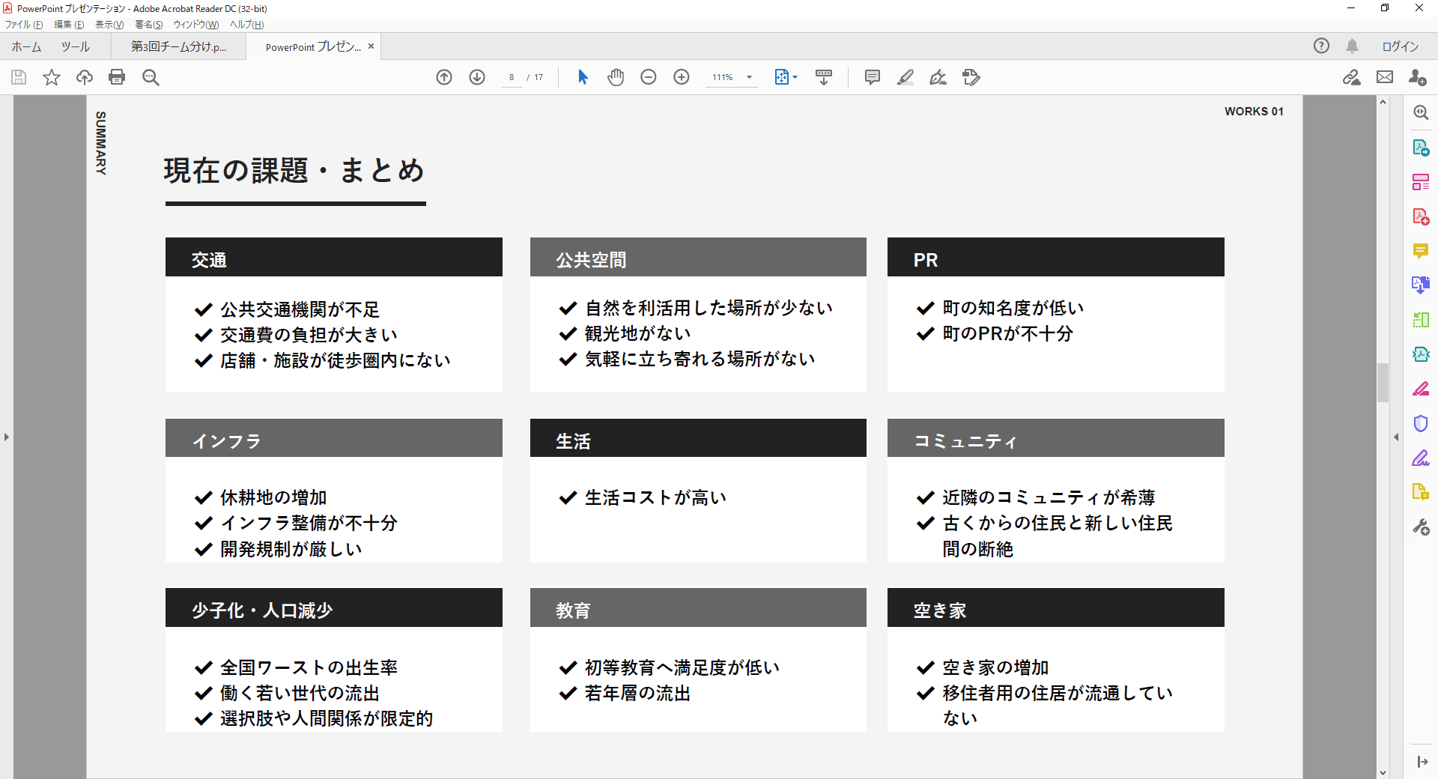
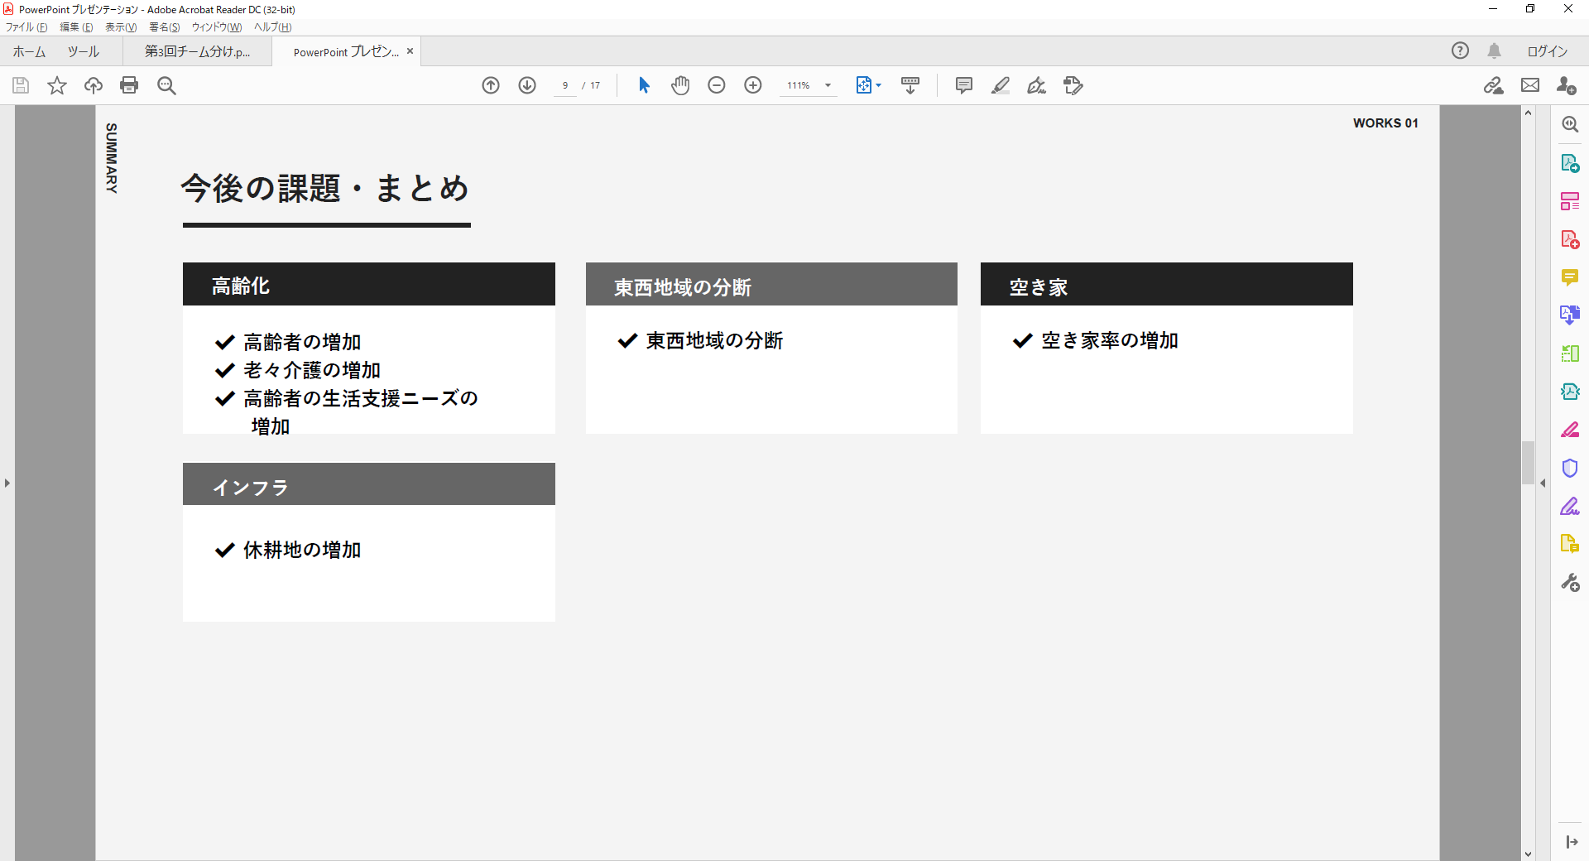
採択時の実施計画
１．事業の目的
＜地域の現状・課題＞
豊能町では人口が2万人を下回り、65歳以上の高齢者が人口全体の1/3になり、山を切り開き街を作っている為、道の多くは坂道です。
高齢者が移動困難で買い物や通院など生活が難しく、また若者は結婚など環境変化に伴い地域外に引っ越しし若者も減少している。
＜事業の概要＞
コンパクトスマートシティプラットフォーム（CSPF）の社会実装を行い、豊能町ならびに同じ課題を抱える自治体のスマートシティ化促進を行います。
＜事業の目的・効果＞
CSPFを活用し移動困難者の支援、高齢者・子育て世代の見守りなど生活の質の向上を行います。
＜ニーズ調査の結果と事業に反映した内容＞
2020年12月に豊能町役場にて、地元住民、地元企業、役場職員、教員などにヒアリングを行い、
その結果、高齢化、少子化、移動問題を上げられております。CSPFの活用において、挙げられた
課題を重点的に行い、まち活とよのリビングラボを設置してデジタルデバイド教育を始めデジタル以外
に北欧の文化（エストニアやフィンランドなど）も取り入れながら住民QoLを底上げし、豊能町に
住みたい（住んでいたい）と思ってもらえるように工夫をします。
２．達成目標
光風台住民（ 4353人）の3割（1200人）が「豊能スマートシティ」appを活用し、
色々なサービスを体験しアンケートにて「継続希望」および「良かった」と感じてもらう事を
今回の実証・実装における目標としてます。サービスの大きな点は以下になります。
 | 事業終了後５年後達成目標 （数値目標） | 事業終了年度の達成目標 （数値目標） | 現状 | 設定理由及び効果
１ | 「豊能スマートシティアプリ」を対象地区において利用者5割を目指します | 「豊能スマートシティアプリ」を対象地区において利用者3割を目指します | 現状スマートシティサービスが無い スマホが使えない高齢者が多い （デジタルデバイド教育） | まずは住民にスマートシティの入り口になるスマホを活用したサービスに触れてもらい、利便性を感じて頂く事が重要
２ | 子育て世代の住民満足度をアンケートで確認し8割の満足度を目指します | 子育て世代の住民満足度をアンケートで確認し5割の満足度を目指します | 若者世代の環境変化による転出 | 高齢者を支える為にも若者世代が重要である為、若者世代が住み続けたいと思えるサービスを提供
３ | 高齢者における「買い物支援」「移動支援」サービスの利用率5割を目指します | 高齢者における「買い物支援」「移動支援」サービスの利用率1割を目指します | 高齢者の生活環境の改善 | 高齢者が増加傾向にあり、買い物、通院など移動が困難であり、生活が難しくなるものをサービスで改善
4 | カラダ・デザインフォローアップクラス（糖尿病重症化予防フォローアッププログラム）参加者の透析導入者なし、特定保健指導対象者10%減 | 豊能ヘルスラボを設立し300人を対象に生活習慣改善者割合：50%以上、検査値改善者割合：50%以上をめざします | 高齢化が進みヘルスケア問題が顕在化し保険料が増加傾向で財政が厳しい状況にある | 特定保健指導・糖尿病重症化予防プログラムなどを行い財務改善を図っている。より多角的なデータで街全体の健康度を改善
5 | 町外住民が「おてつたび」を利用して、バイト（農業支援など）と宿泊を20人/年を目指します | 町外住民が「おてつたび」を利用して、バイト（農業支援など）と宿泊を10人/年を目指します | ツーリング、サイクリングで来町はいるが、通り過ぎるのみで、間接人口が増えない | 町に興味を持ってくれる若手の人口を増やさなければ、高齢者含めたサービス維持が困難である。 旅をベースとして豊能町に寄与する人口を増やし直接人口の切っ掛けを作る
報告書には
達成・未達成
変更した内容
が必要

Slide 4
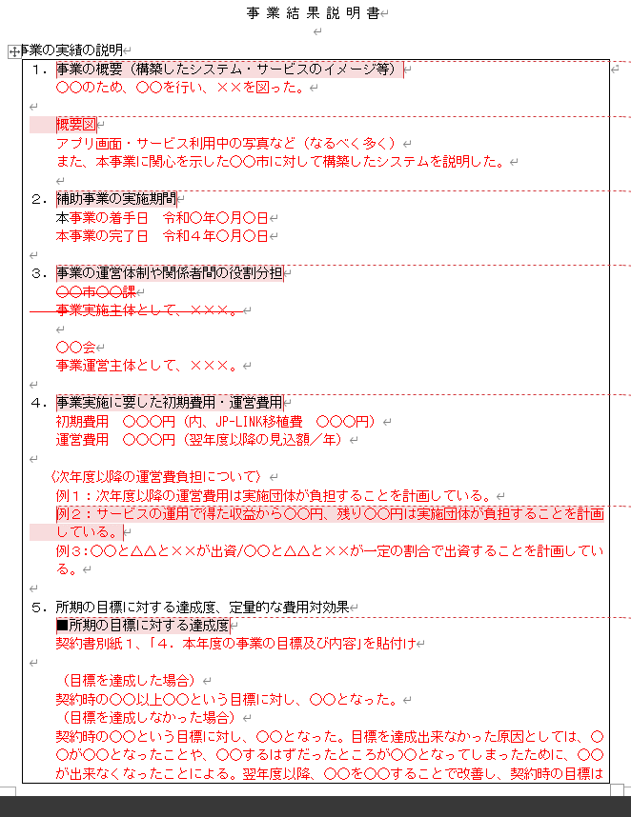
総務省事業：そろそろ最終報告書
各企業向けフォーマット
・定例会後、事務局よりファイルを送付します。
・2月末までに提出をお願いします。・・・②
２月２４日仮提出
（修正が何度も入ると思います）
・3月5日が最終FIXをしたい日・・・①
（そこから江川が最終調整します）
・3月11日 総務省への提出
①CSPFCへ提出
OZ1,NECネッツエスアイ,三井住友海上
②OZ1,NECネッツエスアイ,三井住友海上へ提出
各企業
納品物：実績報告書（事業結果説明書）
サービスに合わせた報告書/説明書/写真/参加者リスト
IoT機器（管理番号/写真/設置場所）
→ 8_財産管理【写真台帳】様式
アプリの場合（利用可能なURLなど）

Slide 5
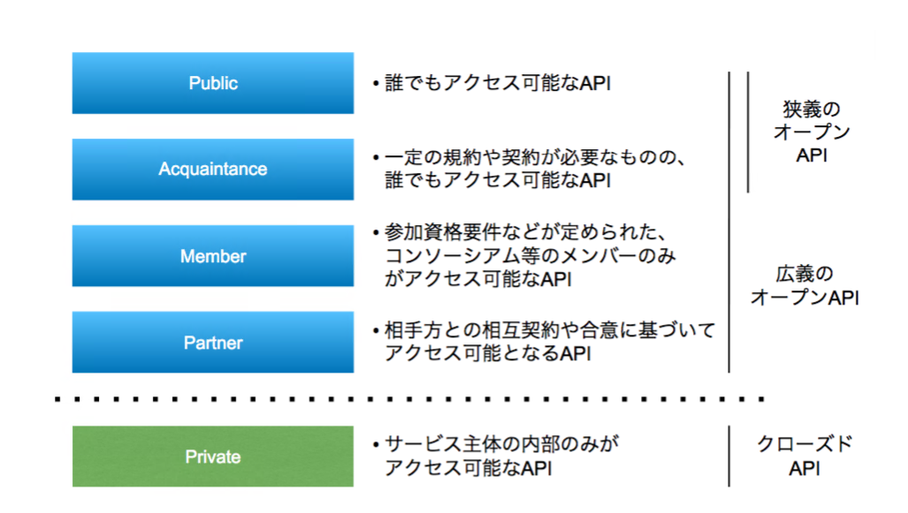
総務省事業：そろそろ最終報告書
API公開も納品の一部です。
・JP-LINKはMemberとPartnerの組み合わせです。
・まずはCSPFCに参加し、個人情報とプライバシーを確認してもらい、JP-LINKのAPIが利用可能（インストール）になりますのでMember方式です。
・そこからJP-LINK同士をつなぐのに企業での利用規約を確認して企業同士でアクセスに合意したうえでデータのトランザクションが発生しますので、Partner方式になります。
個人情報を含むデータを取り扱ううえで、確認や管理は少々多めに設定しております。
X-Roadで言うと誰でもアクセス可能なAPIのPublicになるので、Publicとしてリリースも可能ですが、まだ日本の文化にはなじめないと思いMemberとPartnerを組み合わせてます。
NECネッツエスアイのAPIも定義と公開が必要です。
→基本はCSPFC会員企業のサイトにUpdateを行います。
# | API項目名 | 提供者名（補助事業者名） | 概要 | リンク先URL
 | JP-LINK |  | 組織間データ連携JP-LINK API
 | Symphonict |  | IoT機器連携 Symphonict
CSPFC内のURL

Slide 6
スマートシティ推進事業 APIの公開について
6
公開先
スマートシティ官民連携プラットフォームホームページ内「スマートシティAPIカタログサイト」に公開（ https://www.mlit.go.jp/scpf/efforts/index.html ）
公開項目
スマートシティ官民連携プラットフォーム上に公開するAPI情報は以下のとおり。
⇒API項目名、提供者名（補助事業者名）、概要、リンク先URL
補助事業者側において、リンク先URLのAPI公開ページを作成願います。
掲載の進め方
事業終了までに、補助事業者側においてAPI公開ページの作成をお願いします。
3月11日(金)までに、最終検査資料の1つとして「APIカタログ登録様式」を提出してください。
準備でき次第、「スマートシティAPIカタログサイト」において、API情報を公開します。

Slide 7
納品検収段取りMeeting
2/18より個別面談開始
１．実績報告書作成
２．事務局へ送付
３．事務局はフォルダーへ格納
アプリなどサービスにおいては、動作検証
JP-LINKに関しては、インストール完了画面のスクリーンショットかOZ1より提出内容指定
４．面談日程決定
５．内容の確認
６．総務省へ確認
７．修正事項を案内
８．修正書類提出
７－８を繰り返し最終納品へ

Slide 8
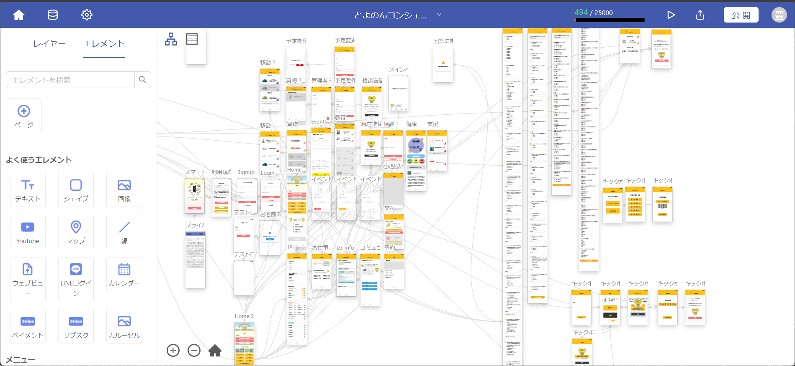

Slide 9
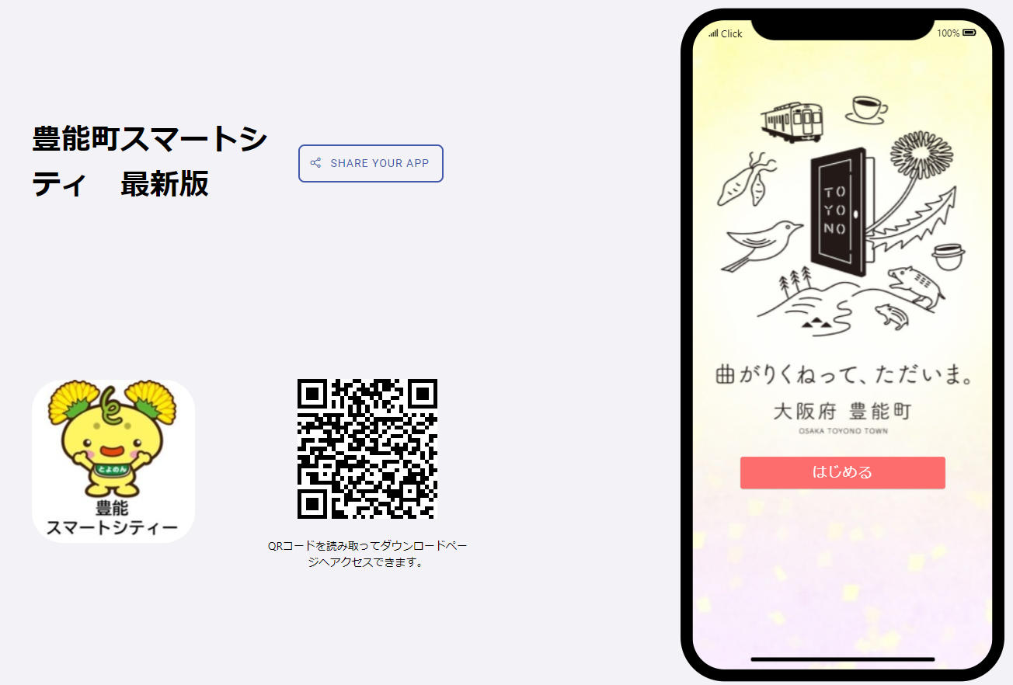
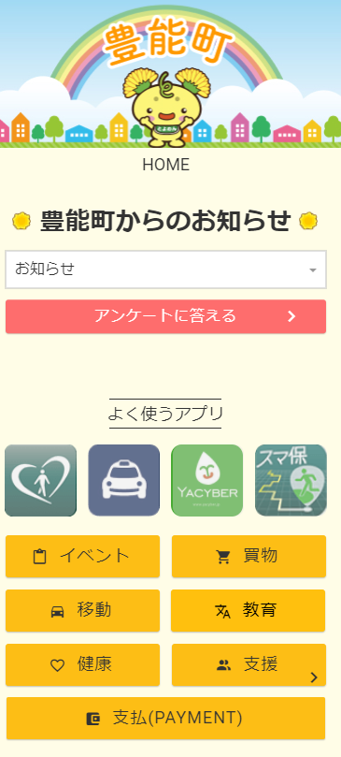
豊能アプリ ベータ―版リリース
12月1日 アルファー版リリース（Ｗｅｂアプリ）
1月初旬 ベーター版リリース（ネイティブアプリ＋ID連携）
2月初旬 商用版リリース（データ連携対応→データ連携は2/17以降）
ネイティブアプリに向けて
・ネイティブアプリ提供会社
Deeplink/ユニバーサルリンクを提出
・Ｗｅｂサービス
ＵＲＬ/ＷｅｂＡＰＩ提出
納品検収そろそろ始まります。
（CSPFC事務局へ提出お願いします。）
＊事務局はリスト化お願いします。

Slide 10
第3回目のアンケート（KPIへの達成確認）
企業 | カテゴリ | 質問内容
コンシュルジュ | イベント | 街のイベント（お祭りや防災訓練など）を知りたい
コンシュルジュ | イベント | 子育てイベントを知りたい
コンシュルジュ | イベント | スマートフォン教室を知りたい
コンシュルジュ | 移動 | 電動キックボードを借りる
コンシュルジュ | 移動 | 電動三輪車を借りる
コンシュルジュ | 移動 | 自転車を借りる
（未定） | 移動 | バスに家の前まで迎えに来てもらう
コンシュルジュ | 健康 | 歩数やカロリーを表示し、イベントで商品券などをもらう
三井住友海上 | 健康 | 歩数と睡眠や食事など健康を管理
（未定） | 健康 | 健康ポイントでお薬やサプリメントが欲しい
ヘルスラボ | 健康 | 健康相談をしたい
三井住友海上/H2O | 買物 | スーパーのチラシをみたい
三井住友海上 | 買物 | 移動販売の種類や場所を知りたい
（未定） | 買物 | 買物代行をお願いしたい
コンシュルジュ | 教育 | 学校向け 事業参観などオンラインで出欠確認したい
コンシュルジュ | 教育 | スマホ教室を受講したい
コンシュルジュ | 教育 | スマホの使い方を知りたい
コンシュルジュ | 教育 | NoCodeでサービスアプリを作りたい
Youtube | 教育 | オンラインで授業を受けたい
NECネッツエスアイ | 支援 | 見守りサービスで子供や介護者を確認したい
三井住友海上 | 支援 | 災害時に避難場所を案内して欲しい
 | 支援
（ドコモ） | 支払 | キャッシュレス（dポイント/d払い）
コンシュルジュ |  | 地域通貨・ポイントの活用
コンシュルジュ | 予約 | 教育（スマホ教室、学校ツールなど）
 | お仕事 | 支援（見守りサービス、災害避難誘導など）
ロボットコンサルティング | お悩み相談
アスコエパートナーズ/NESIC | 行政サービス
 |  | スマートシティサービスはこれから徐々に進化していきます。 現段階でまだまだ使い勝手が良いとは言えませんが、みなさまのご要望を反映していきたいと思います。
 | 全体 | 操作性の満足度
 | 全体 | サービスの満足度
住民アンケート最終締め切り2/28 商品券引き渡し：3月初旬（フェスティバルも加味）

Slide 11
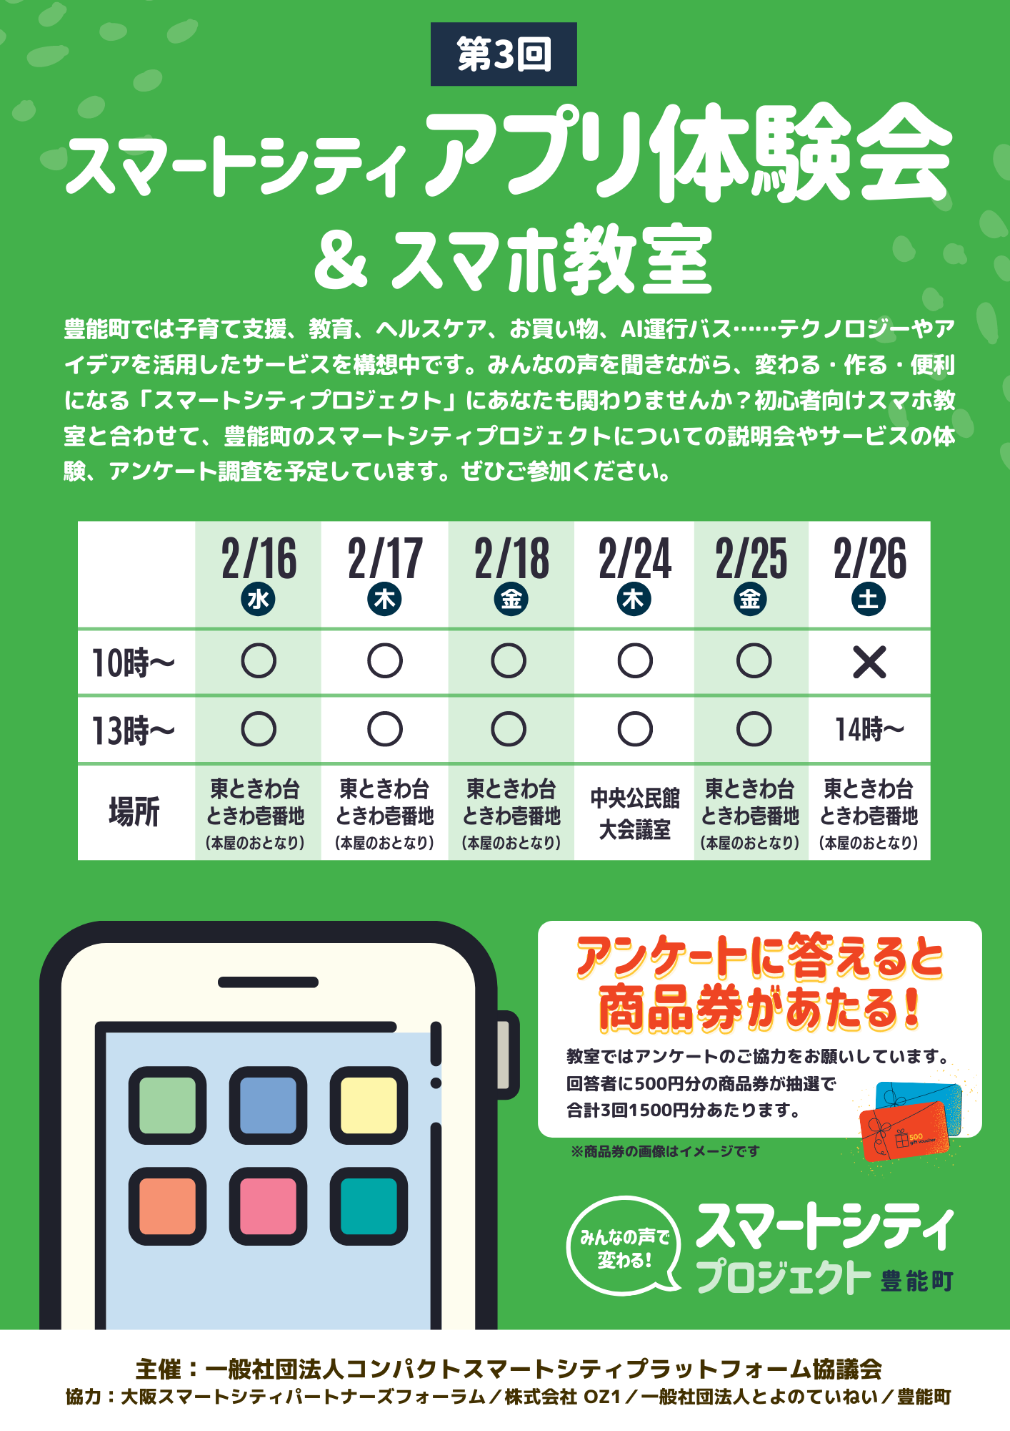
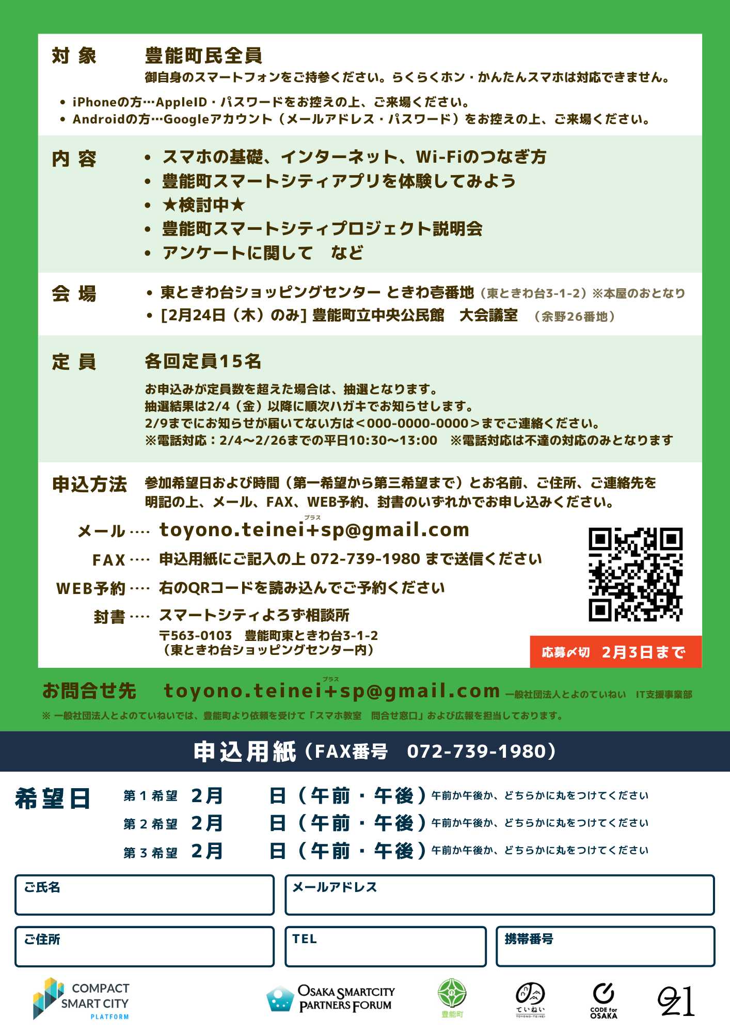
3回目スマホ教室
イベント：
とよのんコンシュルジュ体験
キャッシュレス体験
電動キックボード体験 など
実体験をベースに行います。
サービス提供企業は
設定方法が分かる資料の準備
・初期設定
メール、ID、PW、住所など
入力画面などの説明
・簡単な使い方
・利用メリットも可能な範囲で。
→内容確認し
とよのんコンシュルジュのヘルプにも
2月10日の現地定例会で商品券配布に関しての段取り検討
資料提出2月10日目途

Slide 12
スマホ教室 第3回
▼日程（企業割り振り）
2月16日（水）午前枠：10時-12時／午後枠：13時-15時 三井住友海上
2月17日（木）午前枠：10時-12時／午後枠：13時-15時 OZ1
2月18日（金）午前枠：10時-12時／午後枠：13時-15時 NECネッツエスアイ(現地）
2月24日（木）午前枠：10時-12時／午後枠：13時-15時 OZ1（中央公民館：東地区）
2月25日（金）午前枠：10時-12時／午後枠：13時-15時 関西電力
2月26日（土）午後枠：14時-16時 ※午前はよろづ相談室 NTTドコモ（現地）
午前、午後2回：企業説明はオンラインでも可能！
オンラインが通信環境が良くないため、録画データで対応お願いします！
（ZOOMとかの録画機能を利用するしてコンテンツ作るなど）
▼注釈 ※上記のうち、24日を中央公民館にて開催。
それ以外はすべて「ときわ台オアシス」にて開催。
※よろづ相談室は「ときわ台オアシス」にて毎週土曜9:30ー正午12:00の午前営業。
よろず相談室拡大検討。ウェアラブル配布でかなり時間を割いている為、
本来のよろず相談にならないので、日曜日も検討
総務省事業後どうするかも、豊能町役場と相談。（CSPFCとしても検討）
日経新聞玉岡さん取材
全員現地予定
17日AM江川は対応は後程

Slide 13
第2回 JP-LINK勉強会
事前に申請しているリスト
一旦無事インストール完了
動画は会員サイトに掲載
その他
資料を随時更新しています。
インストールで詰まったら
動画やマニュアル確認、
OZ1へのメールでご質問ください。
第3回JP-LINK勉強会
2/17
アダプターサーバーインストール
No. | 組織名（JP） | 組織名（EN） Member name | 電子証明書 申請ステイタス | ユーザ企業 通知ステイタス | Member code
1 | 株式会社OZ1 | OZ1 Corporation | 取得済み | 通知済み | 21110001
2 | 一般社団法人コンパクトスマートシティプラットフォーム協議会 | Compact Smart City Platform Council | 取得済み | 通知済み | 74440001
3 | NECネッツエスアイ株式会社 | NEC Networks & System Integration Corporation | 取得済み | 通知待ち | 21110003
4 | 株式会社Green Bioanalytics | Green Bioanalytics Japan Co., Ltd. | 取得済み | 通知待ち | 21110002
5 | 株式会社ミマモルメ | MIMAMORUME CO.,LTD. | 取得済み | 通知待ち | 21110004
6 | 株式会社Andeco | Andeco Co., Ltd.
7 | Digital Platformer株式会社 | Digital Platformer Corporation | 取得済み | 通知待ち | 21110006
8 | I&H株式会社 | I&H Co., Ltd.
9 | イッツ・コミュニケーションズ株式会社 | its communications Inc. | 取得済み | 通知待ち | 21110007
10 | NoCode Japan株式会社 | NoCode Japan Co., Ltd. | 取得済み | 通知済み | 21110005
11 | 株式会社NTTドコモ | NTT DOCOMO, INC. | 取得済み | 通知待ち | 21110008
12 | SWAT Mobility Japan株式会社 | SWAT Mobility Pte. Ltd. | 取得済み | 通知待ち | 21110009
13 | 株式会社TRUSTDOCK | TRUSTDOCK Inc.
14 | アイテック阪急阪神株式会社 | ITEC HANKYU HANSHIN CO.,LTD.
15 | 株式会社アスコエパートナーズ | Asukoe Partners Inc.
16 | 株式会社おてつたび | OTETSUTABI | 取得済み | 通知待ち | 21110010
17 | スクールエージェント株式会社 | School Agent Co., Ltd.
18 | セイコーソリューションズ株式会社 | Seiko Solutions Inc.
19 | 株式会社りそな銀行 | Resona Bank, Ltd.
20 | 株式会社Robot Consulting | Robot Consulting Co.,Ltd. | 取得済み | 通知待ち | 21110011
21 | 三井住友海上火災保険株式会社 | Mitsui Sumitomo Insurance Company, Limited
22 | 三井情報株式会社 | MITSUI KNOWLEDGE INDUSTRY CO., LTD. | 申請済
23 | 小林製薬株式会社 | Kobayashi Pharmaceutical Co., Ltd.
24 | 株式会社帝国データバンク | TEIKOKU DATABANK, LTD.
25 | 株式会社日立社会情報サービス | Hitachi Social Information Services, Ltd.
26 | 株式会社CI | CI Inc.
27 | 株式会社 アーティフィス | ARTIFICE,inc.
28 | 福井県庁 | Fukui prefectural government
29 | 関西電力株式会社 | THE KANSAI ELECTRIC POWER CO., INC.
30 | 株式会社電通国際情報サービス | INFORMATION SERVICES INTERNATIONAL-DENTSU, LTD.

Slide 14
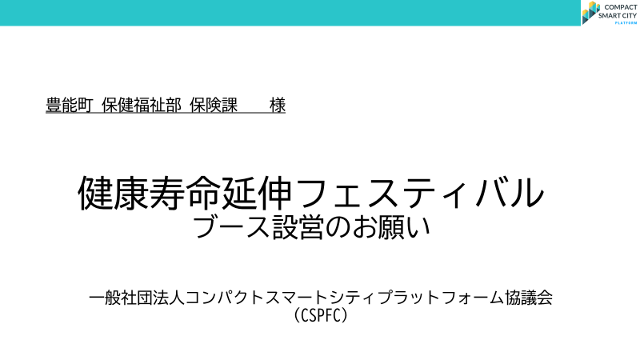
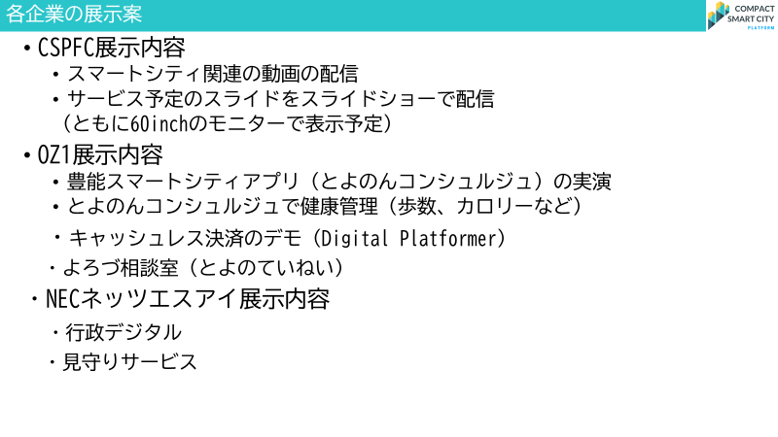
3月5日フェスティバル
2月10日14時から保険課との調整を行います

Slide 15
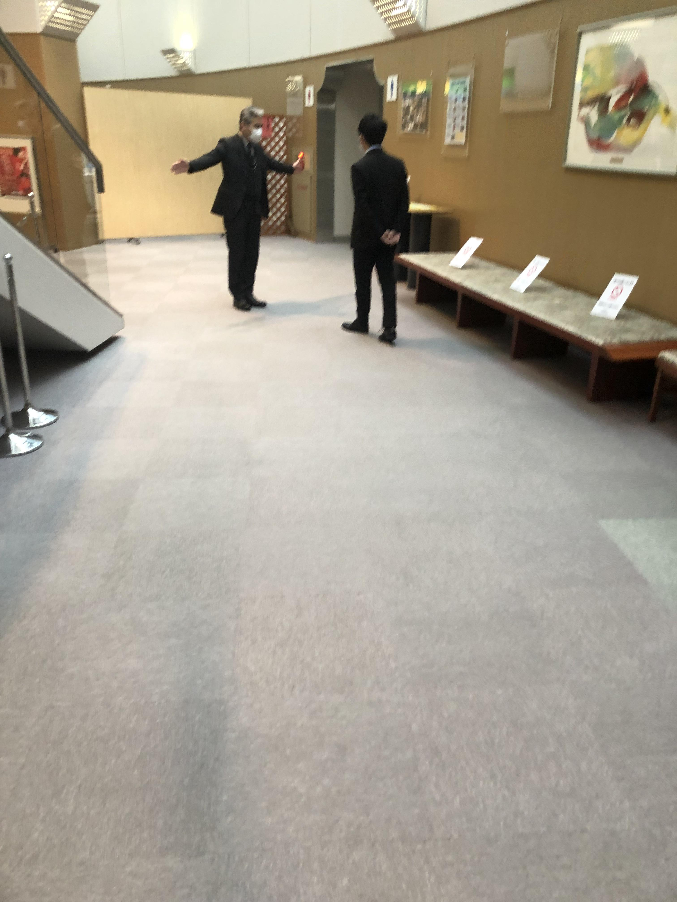
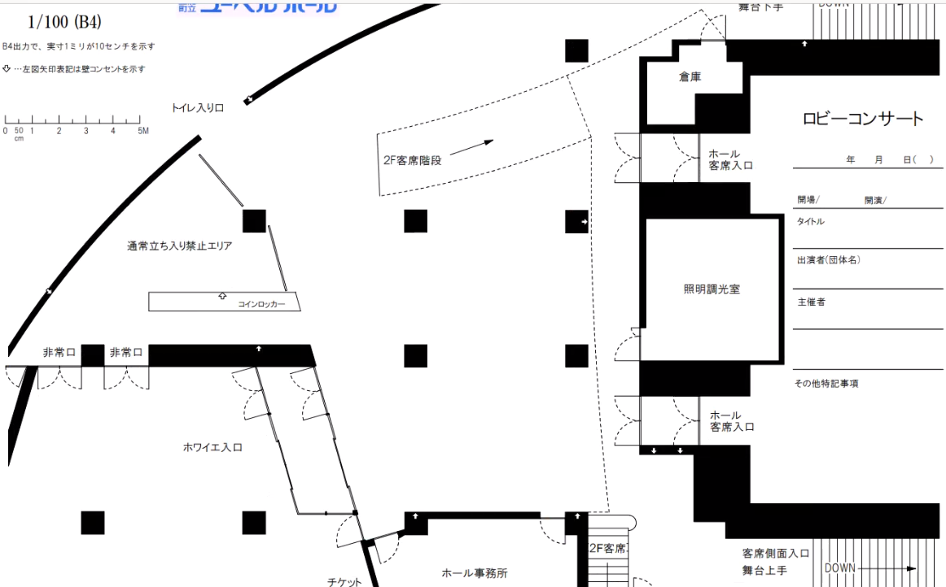
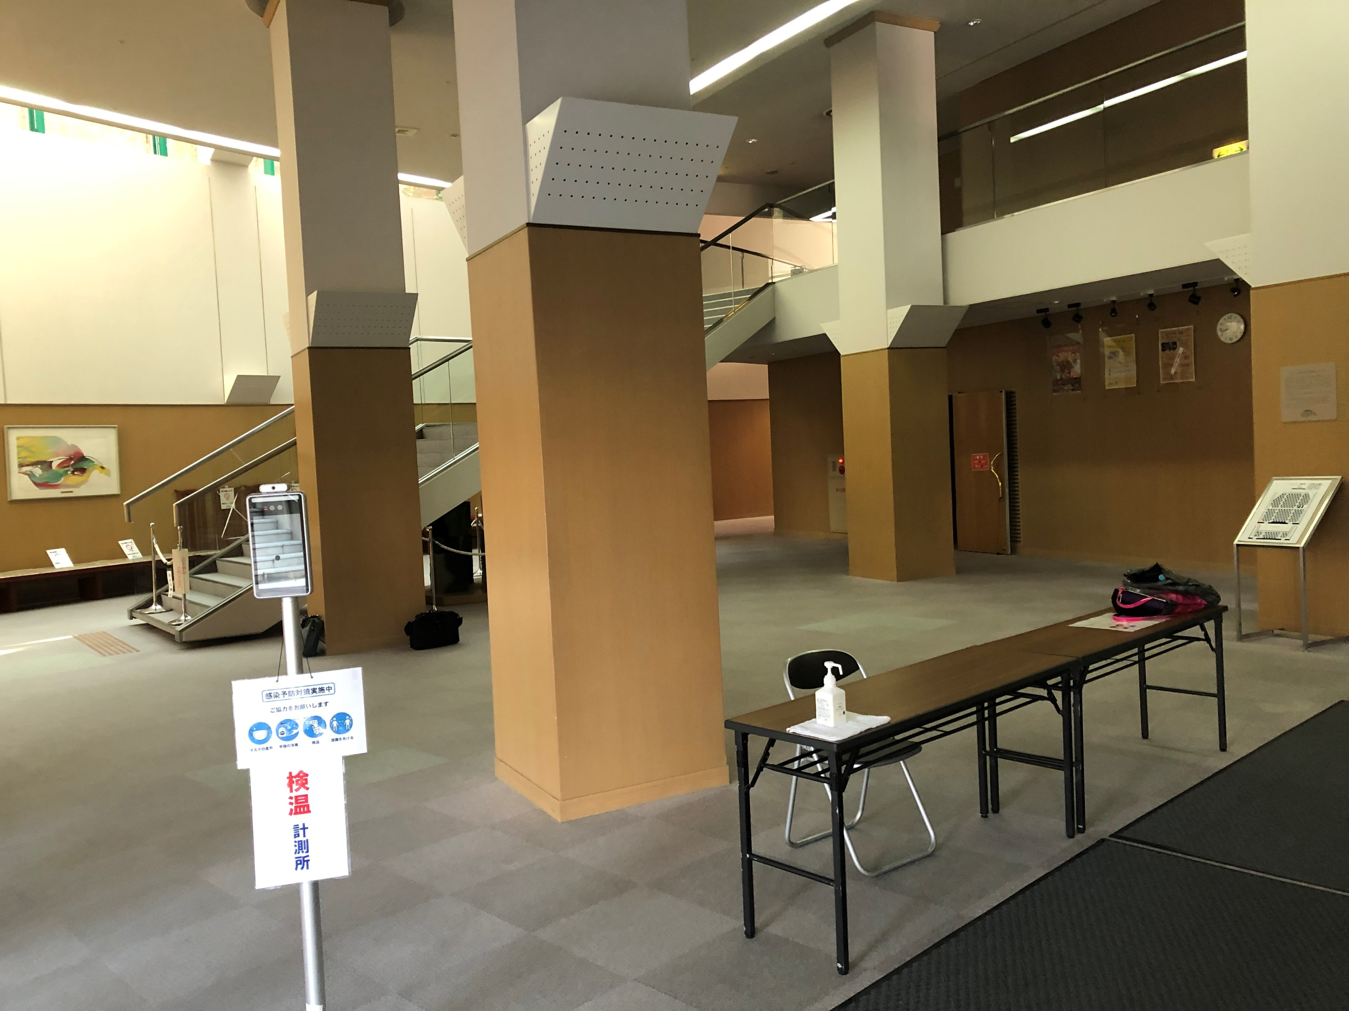
3月5日フェスティバル
4ブース（CSPFC、NESIC、Digital Platformer、とよのていねい）
アンケート促進と商品券配布

Slide 16
横展開ワーキング
​
参加要望あった企業：
NECネッツエスアイ、NTTドコモ、NoCode Japan、SWAT Mobility、イッツコム、電通国際
打合せ日程
福井県ワーキング→
横浜市ワーキング→

Slide 17
CSPFC 住民向けイベント一覧
補足あればお願いします。
イベント名 | 日時 | 参加要件
よろづ相談室 | 毎週土曜日午前中
見守りタグお守り作り | →告知なし
健康相談会 | 2月24日（木） | ウエラブル配布者（？）
リビングラボ開設 | 3月初旬
健康寿命延伸フェスティバル | 3月5日（土）
チラシ作成→とよのていねい様検討中
新聞折込チラシ→豊能町様に納品後、新聞折込みする場合は３～４日要する

Slide 18
CSPFC事務局からの案内

Slide 19
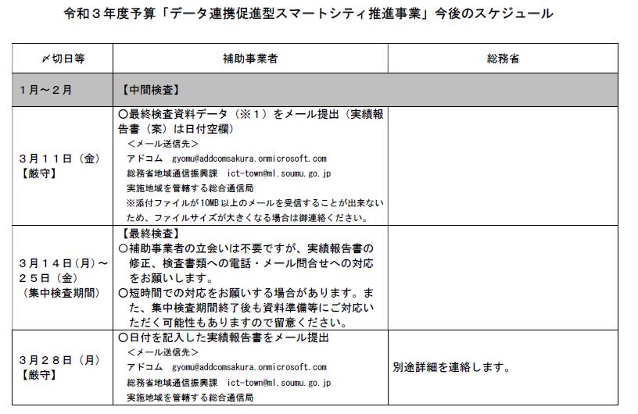
総務省事業：今後のスケジュール①

Slide 20
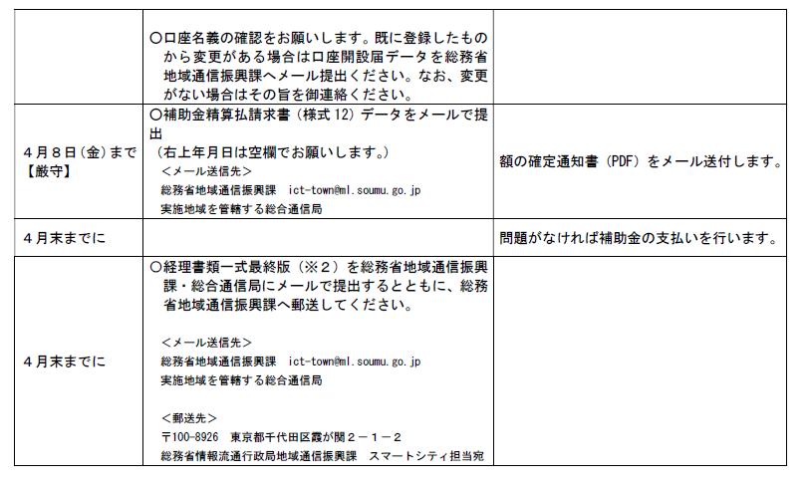
総務省事業：今後のスケジュール②

Slide 21
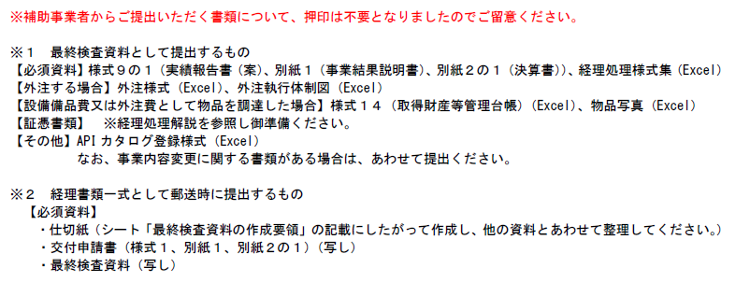
総務省事業：今後のスケジュール③

Slide 22
豊能町定例会予定
感染症の状況により、現地開催は変更の可能性がありますので、ご了承ください。
2022年
1月6日 オンライン（CSPFC月例会）（進捗報告）
13日 現地（豊能町役場）＋オンライン（分科会意見交換）
ユーベルホール下見
20日 オンライン（進捗報告）
27日 現地（損保ジャパン道州町ビル）＋オンライン（分科会意見交換）
PM2:00～4:30 OSPF（りそなグループ大阪本社ビル）
（28日 第2回JP-LINK勉強会（損保ジャパン道州町ビル））
2月3日 オンライン（CSPFC月例会）（進捗報告）
10日 現地＋オンライン（分科会意見交換）
17日 現地(損保ジャパン道州町ビル)＋オンライン（分科会意見交換感）
（PM1:00～4:00 第2回個人情報保護法勉強会、第3回JP-LINK勉強）
24日 現地＋オンライン（分科会意見交換＆報告書取りまとめ）
3月3日 現地＋オンライン（CSPFC月例会）（報告書レビュー）
（5日 健康寿命延伸フェスティバル）
10日 オンライン（最終報告書レビュー）
（11日 報告書＆経理処理提出日）
※3月は経理処理提出日の関係で1週目が現地となります。

Slide 23
豊能町ワーキング会議URL一覧
会議名 | 日時 | UＲＬ | ミーティングID | パスワード
豊能町定例会議 | 木曜日 10:00～12:00 | https://nesic.zoom.us/j/96767098634?pwd=U2RYeHVFeDdScVVnU1VvTWdCbnllUT09 | 967 6709 8634 | 530353
豊能町CSPFCブリーフィング | 木曜日 12:00～12:30 | https://us02web.zoom.us/j/86786627339?pwd=UVhaK2ZSL0lnY2FaNDdoTDRYczdqUT09 | 867 8662 7339 | 915948
見守り | 火曜日 17:00~18:00 | https://nesic.zoom.us/j/95716504853?pwd=cWx5U21Cbmx2bC9zbFpCQUVwOGVwUT09 | 957 1650 4853 | 542034
ヘルスケア | 不定期 | 固定なし
子育て
買い物支援
デジタル教育 | 不定期 | 固定なし
観光 | 不定期 | 固定なし
地域経済 | 水曜日 13:00～14:00 | https://zoom.us/j/98287834044?pwd=RDg0TmhJUkFBNWJpckpIcmd0YVNwZz09 | 982 8783 4044 | 438741
モビリティ | 不定期 | 固定なし
インフラ
行政デジタル | 水曜日 14:00~15:00 | https://nesic.zoom.us/j/99941695559?pwd=UFcybG1BaENLOUNSdWFHeFRnQURFdz09 | 999 4169 5559 | 861296
防災

Slide 24
メーリングリスト
豊能定例会が全ての基本
今後allでメンバーも参加
各自治体向けには
別分科会を設定し、個別対応
例：福井県
福井ワーキング
CSPFCリーダー企業
＋地元企業（各社CSPF参加要）

Slide 25
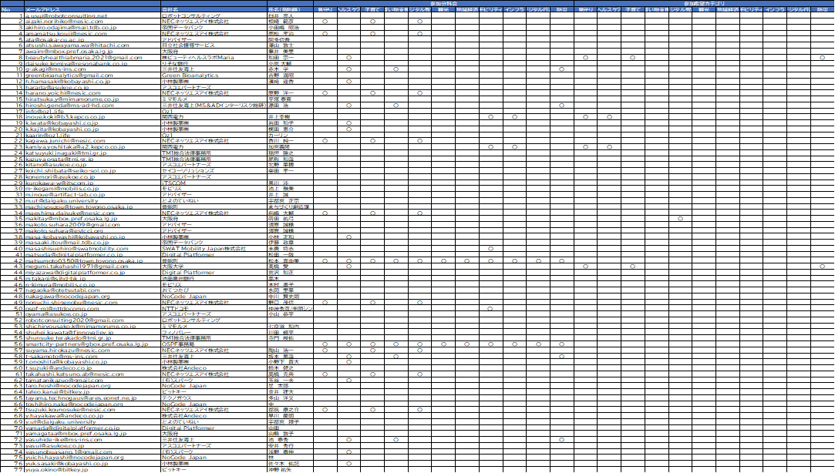
分科会メーリングリスト

Slide 26
分科会メンバーリスト
1．見守り（NECネッツエスアイ） ビットキー
ヘルスケア（三井住友） Green Bioanalytics 髙橋様
子育て（NECネッツエスアイ）
買物支援（三井住友） ビットキー
デジタル教育（ＯＺ１）NoCode Japan とよのていねい
観光（ＯＺ１） おてつたび
地域経済（ＯＺ１ Digital Platformer）とよのていねい NoCode Japan ドコモ
モビリティ（ドコモ ＯＺ１）関西電力 SWAT Mobility
インフラ（関西電力）アンデコ
デジタル行政（ＮＥＣネッツエスアイ）アスコエパートナーズ OZ1 ロボットコンサルティング
防災（三井住友） Green Bioanalytics イッツコム

